Slide 1
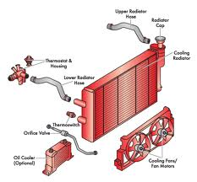
ระบบระบายความร้อนเครื่องยนต์

Slide 2
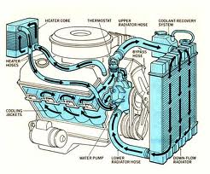
ระบบระบายความร้อนของเครื่องยนต์ (Engine Cooling System )
เมื่อเครื่องยนต์ทำงานหรือในขณะที่เครื่องยนต์หมุน จะทำให้เกิดความร้อนสูงมาก จึงจำเป็นต้องมีการระบายความร้อนออกจากเครื่องยนต์ซึ่งเป็นการรักษาอุณหภูมิการทำงานของเครื่องยนต์ ให้สามารถทำงานได้อย่างมีประสิทธิภาพ

Slide 3
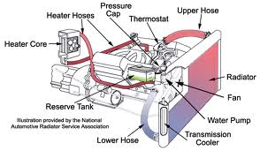
หน้าที่ของระบบระบายความร้อนในเครื่องยนต์
1.เพื่อควบคุมอุณหภูมิของเครื่องยนต์ให้อยู่ในระดับที่เหมาะสมหากเครื่องยนต์ร้อนเกินไป
2.เพื่อป้องกันไม่ให้เครื่องยนต์ร้อนจนเกินไปซึ่งหากอุณหภูมิของเครื่องยนต์ร้อนจนเกินไปที่

Slide 4
ลักษณะของการระบายความร้อนในเครื่องยนต์
ระบบระบายความร้อนที่ใช้ทั่วๆ ไป สำหรับเครื่องยนต์ที่มีอยู่ 2 วิธี คือ
การระบายความร้อนด้วยอากาศ (Air cooling )
เพื่อให้ความสามารถในการระบายความร้อนได้ดียิ่งขึ้นโลหะผสมโดยการทำเป็นครีบ(Fin)ไว้โดยรอบ นอกจากนี้ยังมีกระบังลม (Shroud) เพื่อบังคับทิศทางของลมให้ไหลวนไปทิศทางที่ต้องการระบายความร้อนแบบทั้งนี้เพื่อให้การระบายความร้อนได้มีประสิทธิภาพมากขึ้นการระบายความร้อนแบบนี้จะมากขึ้นหรือน้อยลงขึ้นอยู่กับความเร็วของรถที่ขับ

Slide 5
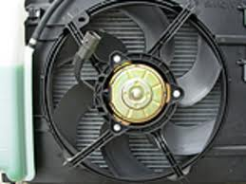
การระบายความร้อนด้วยน้ำ
(Water cooling)

Slide 6
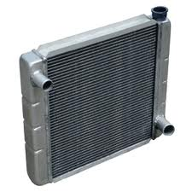
การระบายความร้อนด้วยน้ำ
(Water cooling)
วิธีการระบายความร้อนด้วยน้ำ เป็นวิธีการระบายความร้อนที่นิยมนำมาใช้กับรถยนต์ในปัจจุบันนี้ซึ่งภายในฝาสูบและเสื้อสูบจะทำเป็นช่องทางเดินของน้ำไว้ ช่องทางนี้จะติดต่อกันกับหม้อของเครื่องยนต์

Slide 7
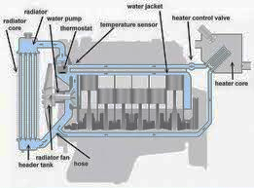
ส่วนประกอบของระบบระบายความร้อนด้วยน้ำ
ช่องทางของน้ำภายในเสื้อสูบและฝาสูบ (Water jacket) ภายในเสื้อสูบและฝาสูบจะมีช่องทางเดินของน้ำหล่อเย็นอยู่รอบๆกระบอกสูบของทุกสูบเพื่อระบายความร้อนที่เกิดขึ้นจากการเผาไหม้ ออกมาถ่ายเทให้กับอากาศภายนอก

Slide 8
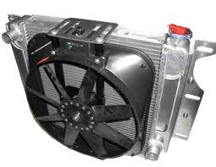
1.หม้อน้ำ (Radiator)
พัดลมหม้อน้ำ ทำหน้าที่ดูดอากาศผ่านหม้อ พัดความร้อนออกไปเพื่อทำให้น้ำในหม้อน้ำเย็นลง และในการใช้งานบางแบบอาจจะมีโลหะ ที่เรียกว่ากระบังลมกั้นอยู่รอบใบพัด เพื่อเพิ่มประสิทธิภาพในการทำงานของพัดลม

Slide 9
จานจ่าย (ดิสทริบูเตอร์ : Distributor)
จานจ่ายเป็นอุปกรณ์ที่มีความสำคัญมากในระบบจุดระเบิด ซึ่งจานจ่ายจะทำหน้าที่ ดังนี้
1. ตัด – ต่อวงจรไฟฟ้าแรงดันต่ำของระบบจุดระเบิดโดยการเปิด – ปิดของหน้าทองขาว (คอนแทค : Contact)
2. รับไฟแรงเคลื่อนสูงจากคอยล์จุดระเบิด และจ่ายไปยังหัวเทียนแต่ละสูบ ตามลำดับการจุดระเบิดของเครื่องยนต์โดยการหมุนของหัวโรเตอร์ (Rotor)
3. กำหนดระยะเวลาในการจุดระเบิด โดยการหมุนเตะของเพลาลูกเบี้ยว
4. เพิ่มระยะเวลาในการจุดระเบิด โดยอุปกรณ์เร่งไฟจุดระเบิดล่วงหน้า

Slide 10
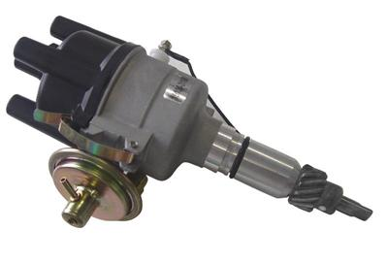
จานจ่าย (ดิสทริบูเตอร์ : Distributor)

Slide 11
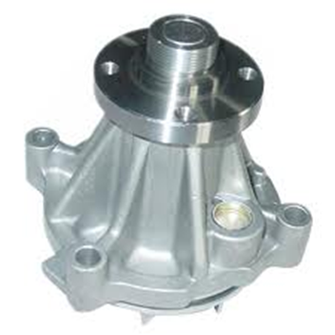
ปั้มน้ำ (Water pump)
ปั๊มน้ำ ทำหน้าที่ ให้น้ำหมุนวนในเครื่องยนต์ และเกิดแรงดัน ปั๊มน้ำที่ใช้กับเครื่องยนต์ส่วนมากจะเป็นแบบแรงเหวี่ยง(Centrifugal pump)ซึ่งจะถูกติดตั้งอยู่ด้านหน้าของเครื่องยนต์หรือยึดติดอยู่กับเสื้อสูบ ส่วนประกอบของปั๊มจะประกอบด้วย เรือนปั๊ม (Pump housing ) ซึ่งจะมีช่องทางของน้ำไหลพัด (Impeller blade ) เป็นแผ่นเหล็กกลมประกอบด้วยครีบโค้ง

Slide 12
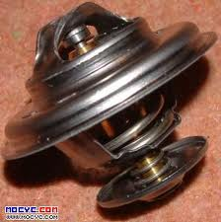
เทอร์โมสตัท (Thermostat)
เทอร์โมสตัท เครื่องควบคุมความร้อน ทำหน้าที่ควบคุมอุณหภูมิของเครื่องยนต์ให้ถึงอุณหภูมิในการทำงานเร็วขึ้น และรักษาอุณหภูมิของน้ำให้คงที่ตลอดเวลาเพื่อปิดไม่ให้น้ำไหลออก โดยเฉพาะในขณะ
ที่เครื่องยนต์มีอุณหภูมิต่ำน้ำก็จะไหลอยู่เฉพาะภายในเครื่องยนต์

Slide 13
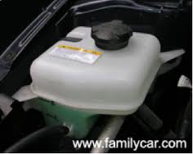
ถังน้ำสำรอง
ถังน้ำสำรอง ระบบระบายความร้อนด้วยน้ำจะต้องมีถังน้ำสำรองเพื่อให้น้ำในหม้อน้ำขยายตัวได้ โดยจะมีท่อต่อจากคอหม้อน้ำ น้ำหล่อเย็นในระบบระบายความร้อนจะขยายตัวเมื่อมีความร้อนสูงขึ้นน้ำในหม้อน้ำจะถูกส่งเข้าไปในถังน้ำสำรอง

Slide 14
สรุป
ระบบระบายความร้อนเป็นอีกระบบที่มีความสำคัญมาก เมื่อเครื่องยนต์ทำงานหรือในขณะที่เครื่องยนต์หมุน จะเกิดความร้อนสูงมากจำเป็นต้องมีการระบายออกจากเครื่องยนต์ การระบายความร้อนของเครื่องยนต์มี 2 วิธี คือ
การระบายความร้อนด้วยอากาศ นิยมใช้กับเครื่องยนต์เล็ก หรือ
จักรยานยนต์และการระบายความร้อนด้วยน้ำ เป็นที่นิยมใช้กันมากเพราะสามารถระบายความร้อนออกจากเครื่องยนต์ได้ดี นิยมใช้กันมากกับรถยนต์ในปัจจุบัน และรถจักรยานยนต์

